Slide 1
CHÀO MỪNG CÁC EM ĐẾN VỚI BUỔI HỌC

Slide 2
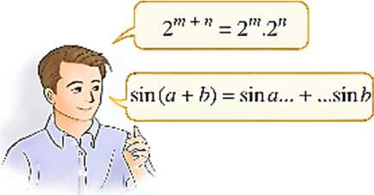
KHỞI ĐỘNG
• ở lớp dưới, ta đã làm quen với một số phép tính trong tập hợp số thực. Chúng ta đã biết nhiều phép tính lũy thừa với số mũ tự nhiên của số thực, những công thức để tính toán hay biến đổi
những biểu thức chứa các lũy thừa, ví dụ: 2^{m+íl} = 2^{ĩn}. 2^{n}.
• Có hay không những công thức để tính toán hay biến đổi những biểu thức chứa giá trị lượng giác?
>

Slide 3
CHƯƠNG I: HÀM số LƯỢNG GIÁC VÀ PHƯƠNG TRÌNH LƯỢNG GIÁC
BÀI 2: CÁC PHÉP BIẾN ĐỔI
LƯỢNG GIÁC

Slide 4
NỘI DUNG BÀI HỌC
•7
✓
Công thức cộng
1
Công thức nhãn đôi
Công thức biến đổi tích thành tổng.
Công thức biến đổi tổng thành tích

Slide 5
1. CÔNG THỨC CỌNG
V.

Slide 6
€0 Thảo luận nhóm đôi, hoàn thành HĐ1. <--J
^HĐ1:
a) Cho a = —,b = — .Hãy tính sina,cosa,sinh,cosh và sin(a 4- h).
6 3
Từ đó rút ra đẳng thức sin(a + b) = sina cosb + cosa sinb (*).
b) Tính sin(a - ò) bằng cách biến đổi sin(a - h) = sin[a + (-&)].
Và sử dụng công thức (*).
THÀO LUẬN NHÓM
D

Slide 7
1
2
(n Tt\ '
sin(a + b) - sin + -J - sin - 1
1 1 V3 V3
sin a cos b + cos a sin Ồ = -•- + — •— = 1
2 2 2 2
OBE>
Vậy sin(a + Ồ) = sin a cos b + cos a sin b

Slide 8
 | Giải |  | k V'
 | Mối quan hệ về giá trị lượng giác giữa hai góc đối nhau: cos( — b) = cosb; sin( - b) = - sinb ịỊ^ | b) | sin(a - b) = sin[ữ + (-ò)l = sin a cos(-b) + cos a sin(- b~) — sin a cos b — cos a sin b

Slide 9
KÉT LUẬN
sin(a + b~) - sin acos b + cos asin b
sin(a - b) = sin acos b - cos asin b

Slide 11
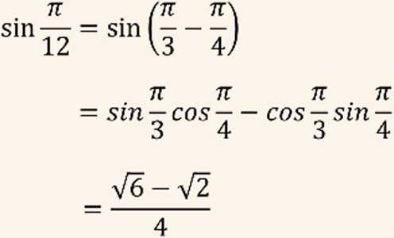
r ’
Luyện tập 1
Tính sin -7-
12
Áp dụng công thức cộng, ta có:
4

Slide 12
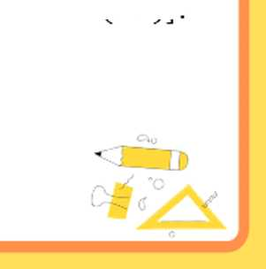
<1 >
Thảo luận nhóm đôi, hoàn thành HĐ2.
cách biến đổi cos(a + b) - sin - (a + b) và sử dụng công thức cộng đối với sin.
b) Tính cos(íỉ —ò) bằng cách biến đổi cos(a — ố) = cos[tỉ + (—£>)].
Và sừ dụng công thức cos(a + b~) có được ờ câu a.
THÀO LUẬN NHÓM

Slide 13
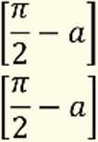
Mối quan hệ về giá trị lượng giác giữa hai góc phụ nhau:
sin
co sa
cos
sina

Slide 14
ª) cos(a + b) = sin — — (a + b)
-b
— co sa cosb - sina sinb

Slide 15
Mối quan hệ về giá trị lượng giác giữa hai góc phụ nhau:
sin
co sa
cos
sina

Slide 16
Giải
b) cos(a — b) = cos[a + (—/?)]
= cosa cos(-h) - sina sin(-b)
= cosa cosb - sina sínb

Slide 17
KÉT LUẬN
cos(a + B) = cosa cosb - sina sinb
cos(a -b) = cosa cosb + sina sinb

Slide 19
Luyện tập 2
Tính cosl5°
Giải
Áp dụng công thức cộng, ta có:
CỚS15⁰ = cos( 45° - 30°)
= cos 4 5° cos 3 0° + sin 4 5° sin 3 0°
Vó + V2
⁼ 4

Slide 20
€$ Thảo luận nhóm đôi, hoàn thành HĐ3.
C^-ỈHĐS:
a) Sử dụng công thức đối với sin và côsin, hãy tính tan(a + ố) theo tan a và tan í) khi các biểu thức đều có nghĩa.
b) Khi các biểu thức đều có nghĩa, hãy tính tan(a - b) bằng cách biến đổi tan(a - ỏ) = tan[a + (-&)] và sử dụng công thức
tcm(n + ố) có được ở câu a.
THÀO LUẬN NHÓM
1
Ể
<3 [>

Slide 21
Giải
stn(ci + ồ)
tan(a + b) = . ,,
cos(a + ố)
sin a cos b + cos a sin b cos a cos b — sin a sin b
sin a cos b + cos a sin b ______cos a cos b______ cos a cos b - sin a sin b
cos a cosb
tan a + tan b
1 — tan a tan b

Slide 22
 | Giải | r-._ z*. --J
 | ^{b}) tan(a - ồ) = tan[a + (-ỏ)]
 | I a, tan a + tan(—b~)
o | \w 1 — tan a tan(—b)
C? 5- | \
C | ” tan a — tan b
c -C | 1 + tan a tan b | ft
 |  | Wi

Slide 23
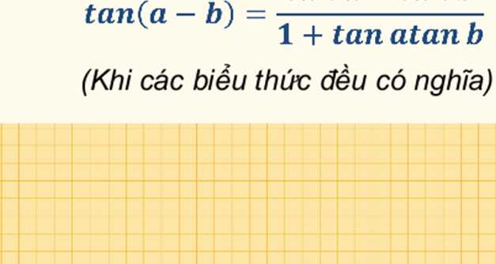
KÉT LUẬN
tan a + tan b
tan(a + ft) = - —■— ----
1 - tan atan b
tan a — tan b

Slide 24
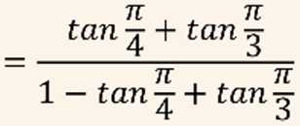
Vi dụ 3: (SGK-tr17) _{Tinh Mn}Zi
12
Giải
Áp dụng công thức cộng đối với tan, ta có:
571 Z7F 7T\
tan — = tan — + -
12 \4 3/
ĩ + Vã _ (1 + Vã)²
1 - V3 2

Slide 25
Luyện tập 3
Tính tan!65°
Áp dụng công thức cộng đối với tan, ta có:
tan 165° = tan(135° + 30°)
tan 135° + tan 30°
1 — tan 135° tan 30°
- -2 + V3

Slide 26
2. CONG THỮC NHAN ĐOI
£ .*•
7>

Slide 27
ứ) Thảo luận nhóm đôi, hoàn thành HĐ4.
THẢO LUẬN NHÓM
Tính sin 2a,cos2a, tan 2a bằng cách thay h = a trong công thức cộng.
sin 2a = sin(a + a) = sin a cos a + cos a sin a = 2 sin a cos a
cos 2a = cos (a + a) = cos a cos a — sin a sin a = cos² a — sin² a
tan a + tan a 2tan a
tan 2a = tan (a + a) = ------------= ----—z—
1 — tan a tan a 1 — tan^{z} a

Slide 28
KÉT LUẬN
sin2a = 2sinacosa
cos 2a = cos² a — sin² a
2tan a
tan 2 a = ---—~—
1 - ían^{z} a
(Khi các biểu thức đều có nghĩa)

Slide 29
NHÂN XÉT
• cos 2a = cos² a — sin² a = 2cos² a - 1 = 1 - 2sin² a.
.. 1 +cos 2a . ₀ 1 —cos 2a
• cos^{z} a =---------; snr a =---------
2 2 (thường gọi là công thức hạ bậc).

Slide 30
Ví dụ 4: (SGK-ti-18) _{Cho}
sina + cos a = - . Tính: a) sin2a;
2-4
b) cos4a.
1 ~ 1
a) Do sina + cos a = - nên (sina + cos a)² = --
2 4
<=> sin²« + cos² a + 2sina cosa
1
4
1 . 1 Suy ra sin2a = -
4 4
co I
hay 1 + 2sina cos a
b) Áp dụng công thức nhân đôi, ta có:
1
8
cos4a = cos(2.2a) = 1 — 2sin²2a = —

Slide 31
Luyện tập 4
a
Do 2 ~ ^{n}®^{n}
/ QX 2 tan ("2 J
tan a = tail 2. — =-------- /r,x
'2? i _ _{tan}2 («)
2-(-2) _4
1 - (—2)² 3

Slide 33
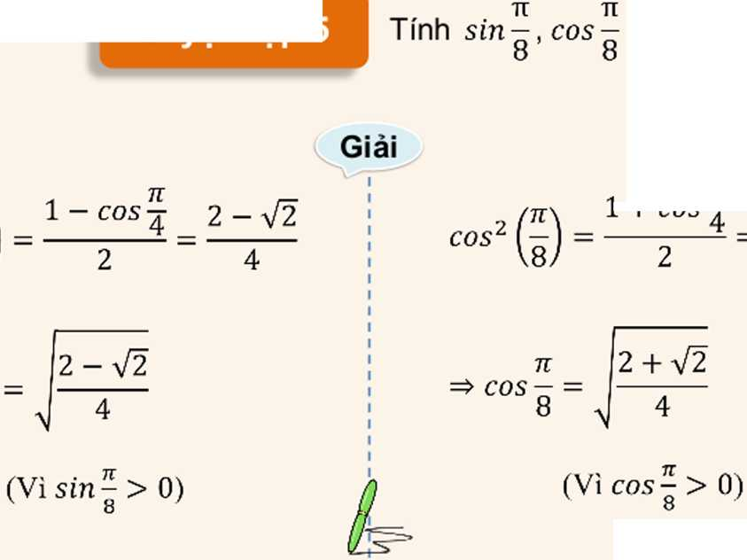
+->
Luyện tập 5
1 + cos ?
2 +V2
4~
• 2
sin —
\8
=> sin —
8
I

Slide 34
3. CÔNG THỨC BIÉN ĐỔI TÍCH THÀNH TỔNG. CÔNG THỨC BIÉN ĐỔI TỔNG THÀNH TÍCH
■

Slide 35
CỒNG THỨC BIÉN ĐỎI TÍCH THÀNH TỎNG
PHIÉU HỌC TẬP
Câu 1
a) (HĐ 5 - SGK tr.18) Sử dụng công thức cộng, rút gọn mỗi biểu thức sau:
cos( a 4- if) + cos( a - h); cos( a + b) - cos( a - b); sin( a 4- b) 4- sin( a - b)
b) Áp dụng kết quả câu a, hãy điền vào chỗ chấm sao cho được khẳng định đúng.
1 _{z}
cos a cos b = - [cữs(.....) 4- cos( a — b)]
Zu
1 _{z}
sin a sin b = — - [cos(.....) — cos(.....)]
1 _{r}
sin a cos b = - [.....(a + b) + sin(.....)]
THẢO LUẬN NHỎM

Slide 36
^{Câu1} JÌỀJ
a) (HĐ 5 - SGK tr.18) Sử dụng công thức cộng, rút gọn mỗi biểu thức sau:
cos(a 4- b) 4- cos(a - b); cos(a 4- b) — cos(a — b); sin(a + b) 4- sin(a — b)
I Giải|)
cos(a 4- b) 4- cos( a — b) = (cos a cos b — sin a sin b) 4- (cos a cos b 4- sin a sin b) = 2 cos a cos b
cos( a 4- ồ) - cos(a — b) = (cos a cos b — sin a sin &) - (cos a cos b 4- sin a sin b)
— —2 sin a sin b
sin( a + b) + sin( a — b) = (sin a cos b 4- cos a sin b) 4- (sin a cos b - cos a sin b)
= 2 sin a cos b

Slide 37
>■ —----1
Câu 1
b) Áp dụng kết quả câu a, hãy điền vào chỗ chấm sao cho được khẳng
định đúng.
1
sin a cos b = -
2
[.. ii”.. (a + ồ) + sin(A.)]

Slide 38
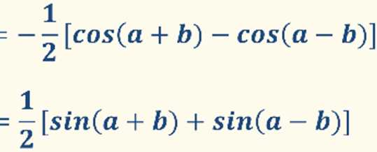
KÉT LUẬN
1
— [cos(a + b) + cos(a — b)]
cos a cosb
sin a sin b sin a cos b

Slide 40
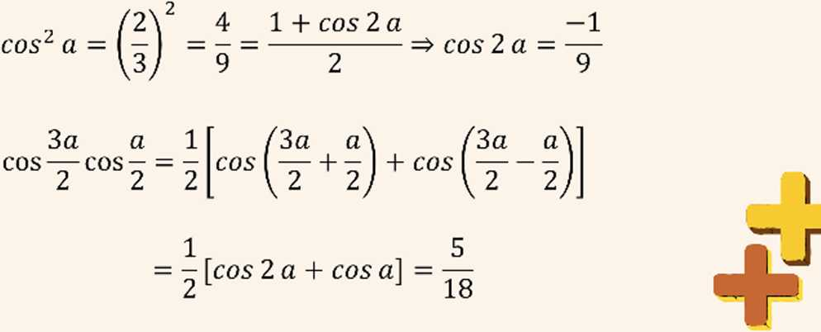
Luyện tập 6

Slide 41
CỒNG THỨC BIÉN ĐỎI TỎNG THÀNH TÍCH
PHIÉU HỌC TẬP
Câu 2 (HĐ 6 - SGK tr.19)
Sử dụng công thức biến đổi tích thành tổng và đặt a + b = u; a - b = V rồi biến đổi các biểu thức sau thành tích:
cosu + cos v; cos u - cos v; sin u + sin v; sin u - sin V.
Gợi ý:
u + V u — V
cos u = cos(ữ + b); a = —-—; b = —-—
r
THẢO LUẬN NHỎM

Slide 42
Ta
có:
cos u + cos V = cos( a + b) + cos(a - b) = 2 cos a cos b
cosu — cosv = cos(a + h) - cos(a — b) = —2 sin a sin b
sin u + sin V = sin( a + b) + stn( a — b) = 2 sin a cos b
sin u — sin V = sin( a + b) — sin( a — b) = sin( b + a) + sin( b - Ò)
= 2 sin b cos a
k_______________________________________

Slide 44
 | k | CÉT | LUÂN
 |  |  |  | ■
u + V u-v
cos u + cos V — 2 cos —-— cos —-— 2 2
u + V _ u-v cos It — cosv - -2 sin—-—sin—-—
2 2
u+v u—v
sin u + sin V = 2sin —-— cos —-—
2 2
It + V . u - V sin u — sin V - 2 cos —-— sin —-— 2 2

Slide 46
Luyện tập 7
Tính D
sin-^- + sin
xO| 3 1^*1 3
77T
cos-g-— cos

Slide 47
. 77T , . 7T
sin-g- 4- sin ụ
77T tc
cos -g- — cos
~ . 47T 7T
2 sin -g- cos -j
n . 47Ĩ . 7T
2 sin-g-sin Ỷ

Slide 48
Ví dụ 8: (SGK-tr20)
Hiệu điện thế và cường độ dòng điện trong một thiết bị điện lần lượt được
cho bởi các biểu thức sau:
u = 40 sin(120íĩt) + 10 sin(3607ĩt) (l/)
i = 4sin(120íĩt) + sin (360/rt) (/1)
(Nguồn: Ron Larson, Intermediate Algebra, Cengage)
Biết rằng công suất tiêu thụ tức thời của thiết bị đó được tính theo công thức: p - u.ì (IV). Hãy viết biểu thức biểu thị công suất tiêu thụ tức thời ở dạng
không có luỹ thừa và tích của các biểu thức lượng giác, k

Slide 49
p = u.i = [40 sin(1207TỦ) + 10 sin(3607Ft)]. [4 sin(1207Tt) 4- sin (3607TỦ)]
= 160sin²(1207Tt) + 10 sin²(36Ũ7rt) + 80sm(1207Tt)sm(3607rt)
= 80[l — cos(2407Tt)J + 5[1 — cos(72Qnt)\
+ 40[cos(360nt — 12Ơ7TỦ) — cơs(3607Tí + 1207TÍ)]
= 85 - 80cos(2407Tt) - 5cos(720ĩrt) - 40cos(4807ĩt) (Ỉ4Ộ

Slide 50
LUYỆN TẬP
0

Slide 52
Key
. 57T___n .71___S7T
sin -pj- cos g — sin q cos Tj-g p — ____It____ItTt _. TC
cos ị cos J2 ~ sin 4 sin Ỷ2
A. 1 |  | c. V2
 |  | 2
D " | Ỵ ’ w \ | 3_ <fr /__
B. ₁ | M & | D. V3
2 | TS | 2

Slide 53
Key
_
Câu 2. Khẳng định nào đúng trong các khẳng định sau?
MIPCI^NWIRE
= V2 sin (a -
c. sin a + cos a = -V2 sin (a -tl ".x\ ’
A. sin a + cos a
B. sin a + cos a = y/2sin (a + ị)
«
D. sin a + cos a — —72 sin (<2 +

Slide 54
Key
Câu 3. Nếu cos(a + ồ) = 0 thì khẳng định nào sau đây đúng?
B. |sin(ci + 2h)| = |sin ỏ|. Ỵ5 5 D. |sín(a + 2Ủ)| - |cosb\.

Slide 55
Key
Câu 4. Rút gọn M = cos (x +4) - cos (x - 0.

Slide 56
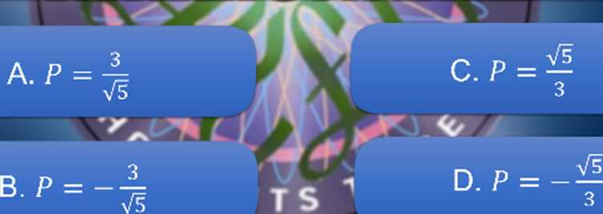
Key
.'?»►**I^{s}. ^{r}0 ’
4 377-
Câu 5. Cho góc a thỏa mãn sin 2a = —j\zà~Y<a<n.
5 4
Tính p = sin a — cos a.

Slide 57
Suy ra

Slide 58
Bài 1 (SGK-tr20)
sin (a+£), cos (a-ĩ), tan (a + j)
/ 7TX 7T TC 3 + 4\/3
COS a — — = cos a cos — + sin a sin — — ———
\ 3/ 3 3 10
/ tana + tan-T
tan (a + --1 =-------------= -7
X 4/ 1 _ I_{an a} t_{an}
Í!)

Slide 59
Bài 2(SGK-tr20) Tính:
A — sin(a — 17°) cos(a + 13°) — sin(a + 13°) cos(a — 17°)
- sin(a - 17° - a - 13°) = sin(-20°) « -0,342
B = cos(h + |) cos(|-h)-sin(ồ +
/ ĩĩ n X n
= cos h + - + -- b= cos - = 0 \ 3 6 J 2

Slide 60
Bài 3 (SGK - tr20)
Cho tan(a + ồ) = 3, tan(a — ồ) = 2. Tính: tan 2a, tan 2b.
tan( a + b) + tan( a — &) 1 — tan( a + b) tan{ a — b)
tan 2 a = tan[ (a + b) + (a — Ồ)J
tan( a + b) - tan( a - ồ) 1
1 + ían( a + b) tan( a — b) 7
tan 2b = tan[ (a + b) — (a — Ồ)J

Slide 63
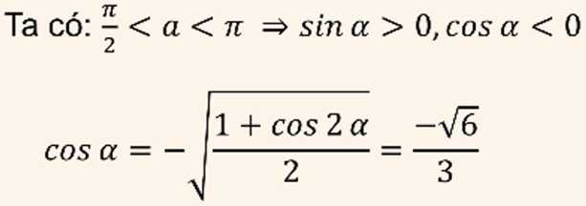
Bài 6 (SGK
Tính sin a, cos a, tan a
ì
1 - cos 2 a
sin a —
2
N

Slide 66
 |  | Bài 8 (SGK-tr21) Rút gọn biểu thức: sin X 4- sin 2x + sin 3 X cos X + cos2x + cos 3 X Giải 1 sin 2x4- (sin X 4- sin 3 x) sin 2x4-2 sin 2 X cos X
 |  | cos 2 X 4- (cos X + cos 3 x) cos 2x4-2 cos 2 X cos X sin 2 x(l 4- 2 cos x) sin 2 X =--Z—L ----- =--— = tan 2 X cos 2 x(l 4- 2 cos X) cos2x 0

Slide 67
VẬN DỤNG
0

Slide 68
Bài 9(SGK-tr21)
Một sợi cáp R được gắn vào một cột thẳng đứng ở vị trí cách mặt đất 14 m. Một sợi cáp s khác cũng được gắn vào cột đó ở vị trí cách mặt đất 12 m. Biết rằng hai sợi cáp trên cùng được gắn với mặt đất tại một vị trí cách chân cột 15 m (Hình 17).
......
Ã- 111
12 m | D
lĩ H |  | 15 II)
a) Tính tan a, ở đó a là góc giữa hai sợi cáp trên.
b) Tìm góc a (làm tròn kết quả đến hàng đơn vị
theo đơn vị độ).
Hình ỉ 7

Slide 69
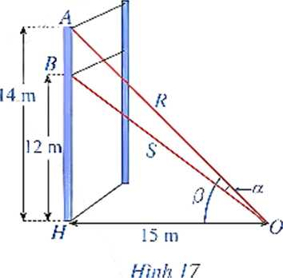
Giải
12 „ . 14
a) tan HOB = -—tanB = tanHOA = ' 15 15
, ' tanH OB + tana
tan B — tan( HOB + a) - --------' ----
1 — tan H OB. tan a
¹⁰
<=> tan a = ——
131
12
15
. tan a
b) Theo a CÓ: _{tan a =} J£_ _{a 4}0
131

Slide 70
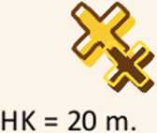
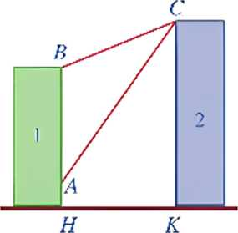
Bài 10(SGK-tr21)
Có hai chung cư cao tầng xây cạnh nhau với khoảng cách giữa chúng là
Để đảm bảo an ninh, trên nóc chung cư thứ hai người ta lắp camera ở vị trí c. Gọi A, B lần lượt là vị trí thấp nhất, cao nhất trên chung cư thứ nhất mà camera có thể quan
sát được (Hình 18).
Hãy tính sổ đo góc ACB (phạm vi camera có thể quan sát được ở chung cư thứ nhất). Biết rằng chiều cao của chung cư thứ hai là CK = 32 m, AH = 6 m, BH = 24 m (làm tròn kết quả đến hàng phần mười theo đơn vị độ).
Hình J9

Slide 71
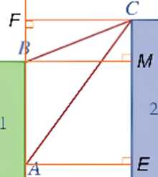
Giải
Kẻ CF vuông góc với đường thẳng AB, AE vuông góc với CK.
Khi đó: EK = AH = 6 m, CE = 32 - 6 = 26 m, BF = CM = 32 - 24 = 8 m, AE = BM = HK = 20 m.
 | AE | 20 | 10
- Xét tam giác ACE có: | tanACE = — = CE | ⁼ 26 “ | 13
 | .___. BM | 20 | 5
- Xét tam giác BCM có: | tanBCM = —— CM | — "ã” ⁼ | ⁼ 2
ỉỉ K

Slide 72
Giải
Ta có tanBCM = tan(BCÃ + ACE)
tanBCÃ + tan ACE
1 — tanBCẴ tan~ACẼ
5 ían^CX+y^ <=> ~ —----tt;-------—
^{z} 1-^.tanBCA
45 _
=> tan BCÃ = => BCẢ 30,6°
76

Slide 73
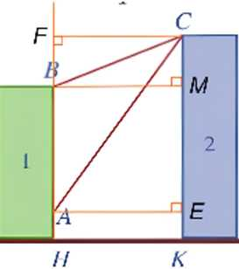

Slide 74
HƯỚNG DẪN VÈ NHÀ
Ghi nhớ kiến thức trong bài.
Hoàn thành các bài tập trong SBT.
Chuẩn bị bài mới: "Hàm số lượng giác và đồ thị".

Slide 75
CẢM ƠN CÁC EM
ĐÃ LẮNG NGHE BÀI HỌC!

